Slide 1
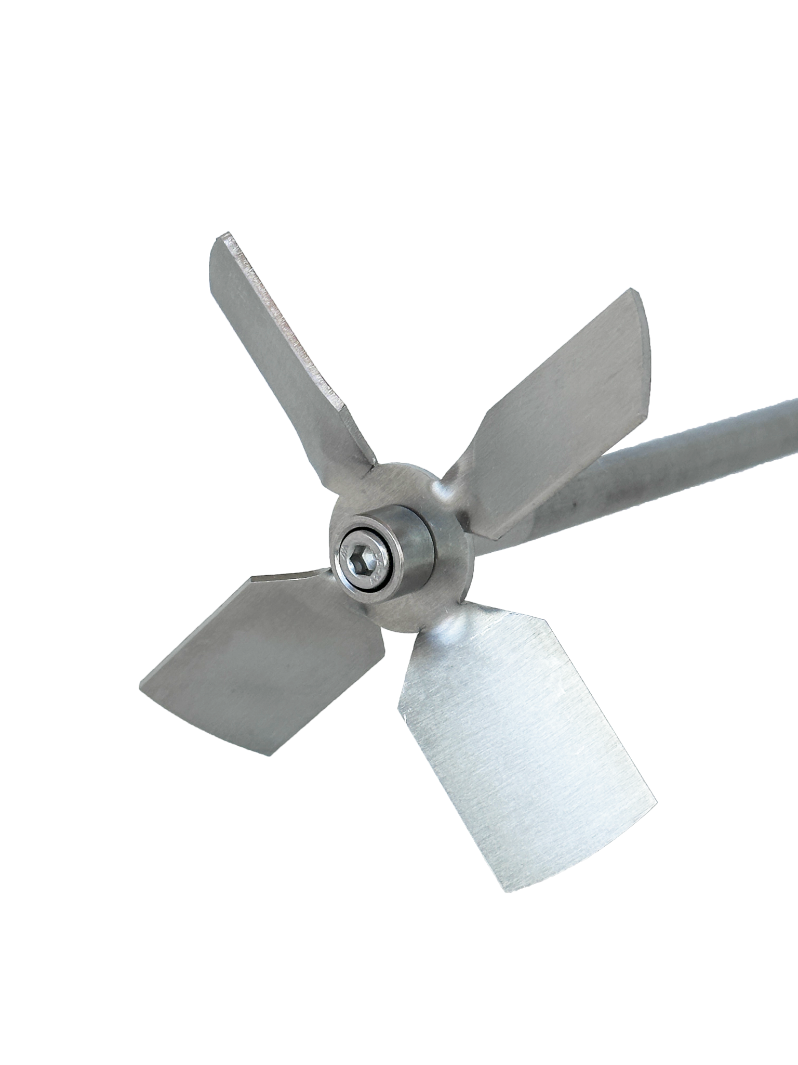

Proposta Técnica: Nº {{proposta}}:
Tecnologia: Pitchblade | Aleta: {{aleta}} mm | Diâmetro: {{diametro_corpo}} mm
Aplicação: Alta Dispersão e Homogeneização
:PITCHBLADE:

Slide 2

:Especificidades técnicas::
Vetor: Pitchblade com
Aleta Dedicada.
Acabamento:
Semi escovado
1
6
Diâmetro da Aleta:
{{diametro_aleta}} mm
Espessura:
{{espessura}} mm
2
7
Espaçamento:
{{espacamento}} mm
8
Furo central:
Padrão com {{furo}} mm.
3
4
Diâmetro do Corpo:
{{diametro_corpo}} mm
9
Eixo/Haste:
{{haste}}.
5
Material:
Aço Inox {{aisi}}
10
RPM:
Rotações até 1.750 ciclos.

Slide 3
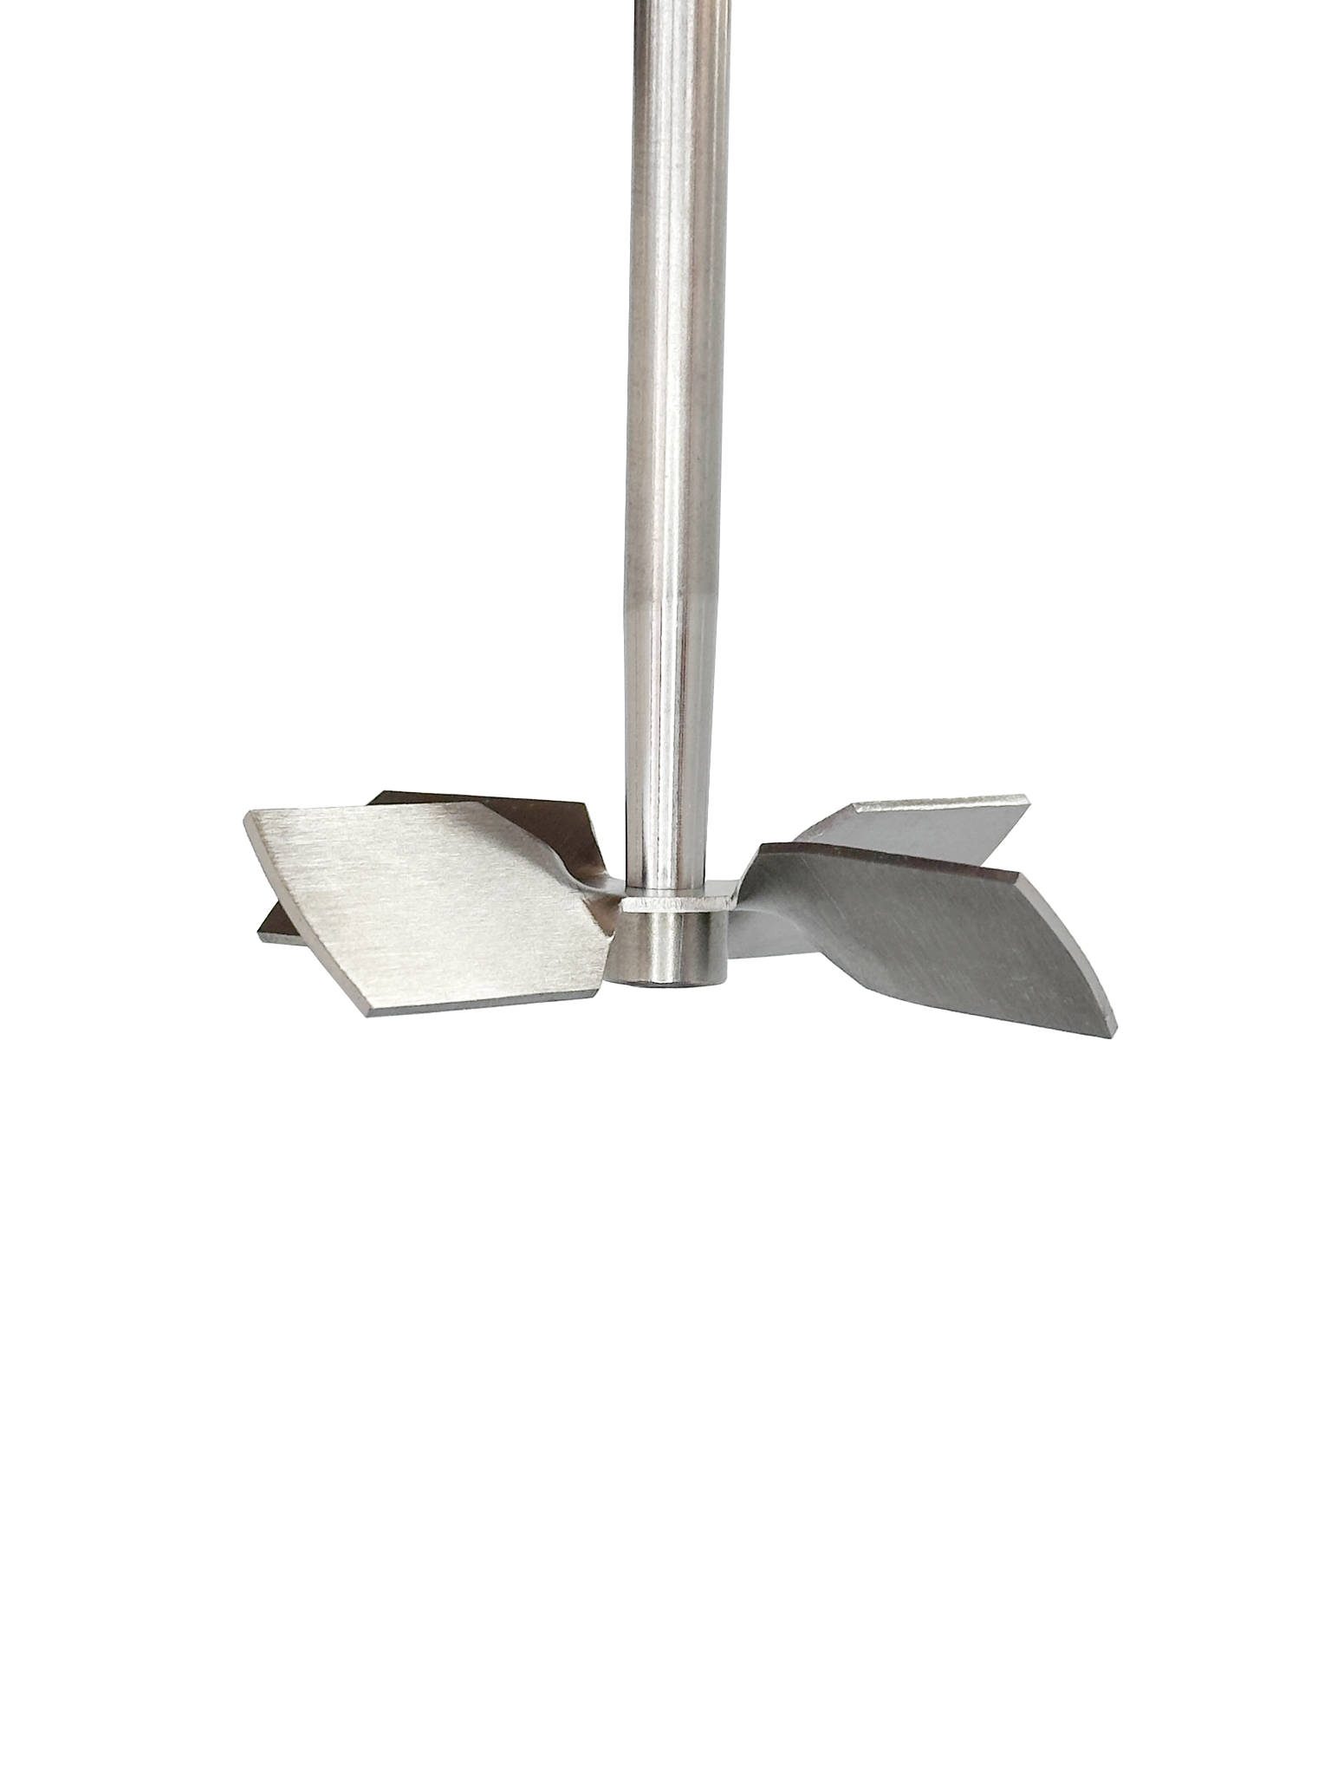
OBJETIVO DA OFERTA::
O objetivo desta proposta é definir o escopo e condições comerciais ideais para o fornecimento do vetor de mistura. Obedece aos critérios de concorrência (Farplay) pré-estabelecidos pelo cliente como: segurança, economia de custos, garantia de procedência, balanceamento e baixíssima manutenção.
Acabamento recomendado para cosméticos, alimentos, antissépticos, medicamentos, entre outros.
Aletas dedicadas para melhor usabilidade em qualquer carga de sólido.
Estabilizador de frequência garante máxima segurança em ciclos de até 1.750rpm.
Aço Inox {{aisi}} com validação ambiental para evitar contaminação cruzada.

Slide 4

:Sugestão de Valores::
:Aquisição::
Vetor Pitchblade de Alta Homogeneização {{diametro_corpo}} mm: (Inox {{aisi}} / Verde) R$ {{preco_unitario}} (Unitário) // R$ {{preco_lote}} (Lote)
:Equipamento Acompanha::
Vetores em Aço Inox + Consultoria Técnica Full Time
:Formas de pagamento (de acordo com a escolha do cliente)::
À vista
50% de entrada + 50% em 30 dias
Faturado mediante aprovação cadastral
Cartão de crédito
:Frete::
Via PAC – R$ {{frete_pac}} | Via SEDEX - R$ {{frete_sedex}}
:Envio:: {{condiçao_envio}}

Slide 5
::Impostos e Classificação Fiscal:::
IPI: 0% | ICMS: 8.8% (incluso) | IMPOSTOS: Inclusos - Optante Simples
::Dados Bancários:::
Banco: Bradesco | Agência: 0516 | Conta Corrente: 0293863-4
Razão social: Só Comércio de Equipamentos para Inteligência e Mistura LTDA. | CNPJ: 26.863.716/0001-06 (Pix)
::Objetivo da Oferta:::
3.1: Número de NCM: 84.8790.00.
3.2: Validade da Proposta: 10 dias (Referente ao valor ofertado)
3.3: O pedido será aceito após confirmação via e-mail.
3.4: Consulte disponibilidade das peças no ato da compra.
3.5: O relatório de instalação será enviado em até 7 dias úteis a partir da confirmação da compra.

Slide 6





::Consulte nossa Reputação:::
DESDE NOVEMBRO DE 2020, TRABALHAMOS COM ÍNDICE ZERO DE RECLAMAÇÕES EM MAIS DE 10.000 ATENDIMENTOS.
@sohelices
Só Hélices
Só Hélices
www.sohelices.com.br
São Paulo, {{data}}.
{{nome_vendedor}} [Atendimento/Vendas]
WhatsApp: (11) 94984-2894
E-mail: {{email_vendedor}}

Slide 7

VENHA TOMAR UM CAFÉ EM NOSSO SHOWROOM!
ESPERAMOS O SEU RETORNO.
Rua Américo Brasiliense 1490, Sala 75/77 - Chácara Santo Antonio - São Paulo-SP

